Slide 1


延迟符
G24小组SRS软件需求
说明书
小组组员：林德坤（组长）
梅肖玥
李鹏磊

Slide 2

延迟符
Part 01 / 总体概述
Part 02 / 具体需求
目录
Part 03 / 总体设计约束
CONTENTS
Part 04 / 软件质量特性
Part 05 / 参考资料
Part 06 / 分工及评价

Slide 3

延迟符
总体概述
01

Slide 4
延迟符
项目介绍
《怪物猎人：世界》是由CAPCOM制作发行的一款动作冒险游戏，曾荣获了2018年TGA年度最佳角色扮演游戏奖。游戏最多支持16人联机集会所，4人联机狩猎。在这款游戏中，有着数十种不同的魔物，要使玩家们能够熟练讨伐魔物，需要十分的了解每个怪物的弱点并且搭配出安全且高效的装备，就需要一款简单的小助手来帮助他们完成这些。
而目前市面上的各种助手，都多多少少有平台冷门，使用不方便，网络延迟大，资料不详细，花钱也得不到很好的体验的缺点。所以我们g24小组决定，我们的目标就是做一个pc端的软件来克服这些缺点，方便这些需求量很大的游戏玩家们。

Slide 5
延迟符
项目功能
1 基础的怪物弱点查找功能，在此之下添加针对不同怪物的推荐武器以及配装。
2 方便快捷的配装器，提供关键字查找，并且玩家可以把自己的配装上传供他人参考。
3 招募版，为玩家们临时招募团体讨伐难度极高的怪物提供便利，并包含讨论板功能。
4 通告栏 及时更新官方的活动内容。

Slide 6

延迟符
具体需求
02

Slide 7
延迟符
怪物弱点查找功能
输入：monsterName
处理：
A. 输入数据的有效性检测。
B. 进行匹配
C. 对异常情况的回应，
输出：monsterData

Slide 8
延迟符
配装器
输入：ArmorSkill，ArmorName
处理：
A. 输入数据的有效性检测。
B. 进行数据匹配。
C. 对异常情况的回应
输出：ArmorName，ArmorLevel，stoneSkill

Slide 9
延迟符
招募版
输入：userName，postID，postContent
处理：
A. 输入数据的有效性检测。
B. 进行数据匹配。
C. 对异常情况的回应
输出：postTitle

Slide 10
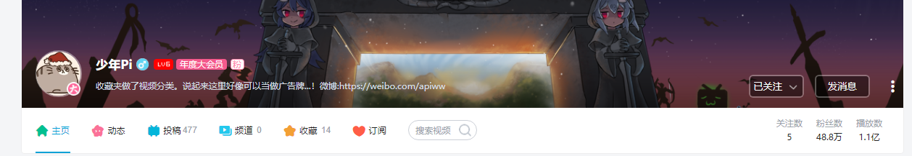
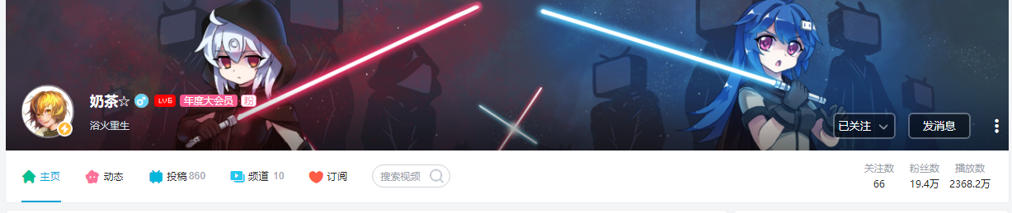
延迟符
用户代表
高端玩家的代表
女性玩家的用户代表暂时没有找到
新手玩家的代表

Slide 11

延迟符
单击此处添加标题
总体设计约束
03

Slide 12
延迟符
硬件约束（参考了游戏本身
标准符合性
操作系统：WINDOWS 7 / 8 / 8.1 / 10 (必须为64-BIT)
处理器：Intel Core i5-4460 3.20GHz / AMD FX-6300以上
内存：8 GB RAM
图形：NVIDIA GeForce GTX 760 / AMD Radeon R7 260x(VRAM 2GB以上)
DirectX 版本：11
网络：宽带互联网连接
存储空间：需要20 GB可用空间
声卡：对应 DirectSound(DirectX 9.0c以上)
技术限制
本项目主要使用java和sql语句进行数据库的连接和操作。

Slide 13
延迟符
单击此处添加标题
软件质量特性
04

Slide 14
延迟符
软件质量特性
详细说明项目任何其他的质量特性。该特性对客户和开发者都非常重要。考虑的方面包括：适应性，可用性，正确性，灵活性，交互工作能力，可维护性，可移植性，可靠性，可重用性，鲁棒性，可测试性等。定量的详细描述这些特性，尽可能的可验证。对不同属性之间的重要性加以阐述，如：易用性比易学性更重要。
每一个属性单独使用一个小节描述，可根据需要进行增减，如增加可维护性小节等。

Slide 15

延迟符
单击此处添加标题
参考资料
05

Slide 16
延迟符
参考资料
软件工程导论（第6版）（张海藩、牟永敏 编著 2013年8月，清华大学出版社 ISBN：978-7-302-33098-1）
灰机wiki（https://mhw.huijiwiki.com/wiki/）
我們一起狩獵吧! | MHW 魔物獵人中文攻略 wiki（https://www.mhchinese.wiki/）
App《mhw伙伴》（https://weibo.com/mhwo）
PMBOK
参考界面（wegame

Slide 17
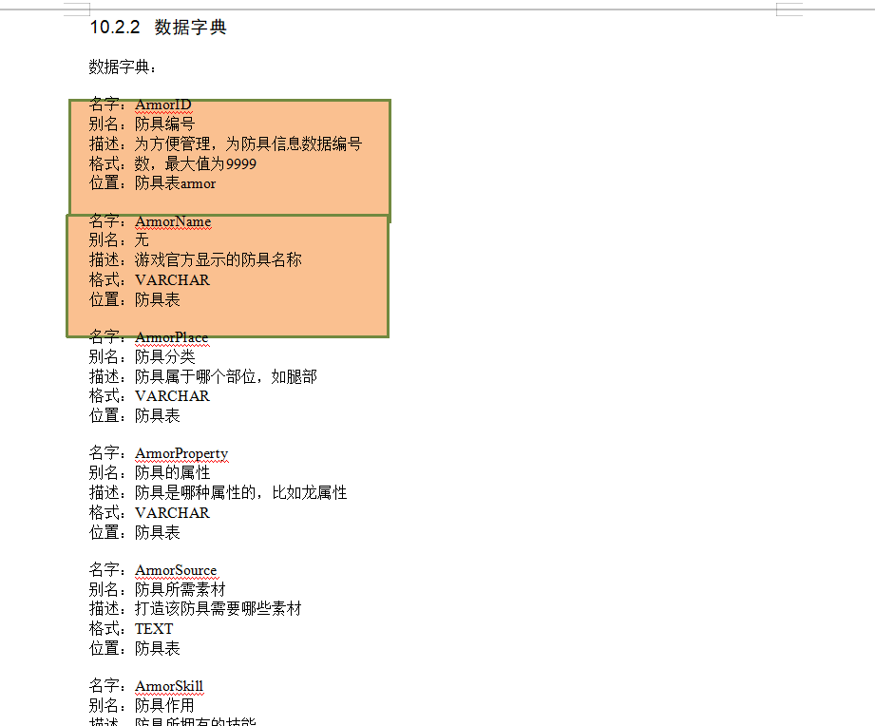
延迟符
数据字典及ER图预览

Slide 18
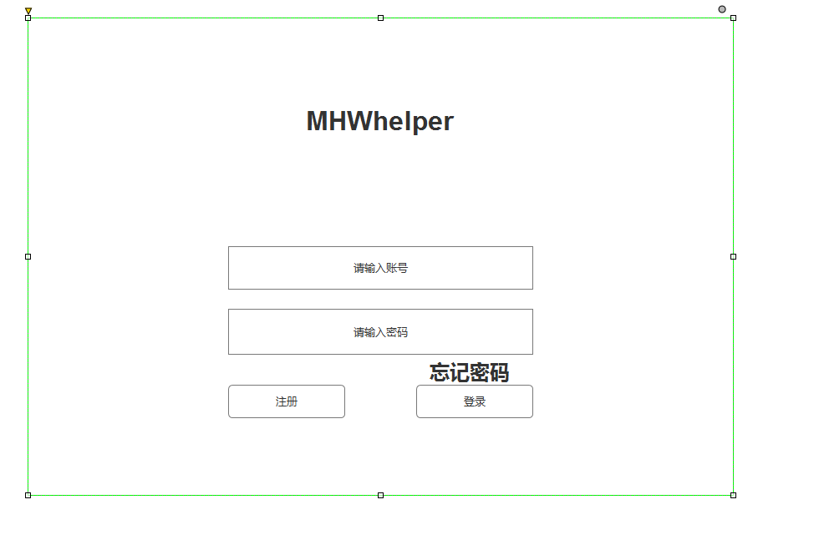
延迟符
界面原型

Slide 19
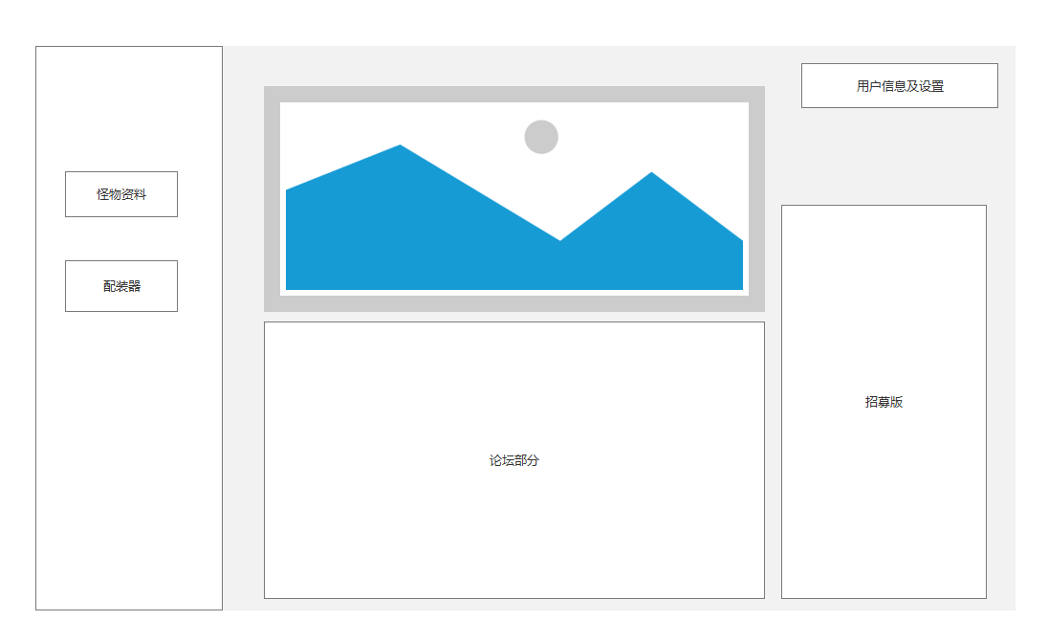
延迟符
界面原型

Slide 20
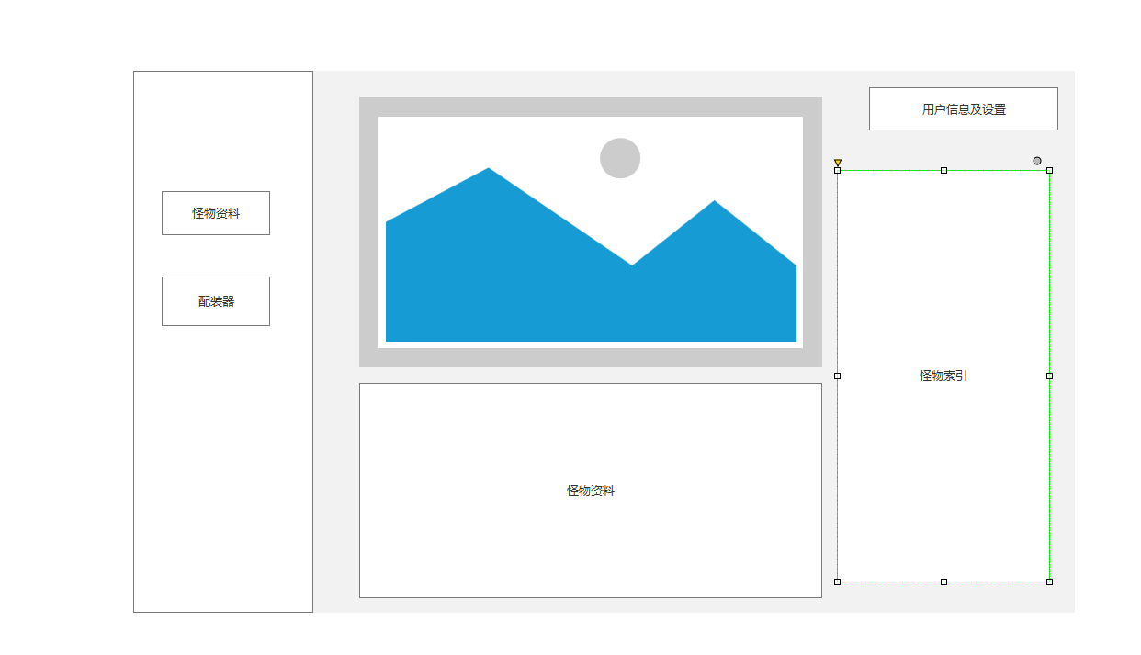
延迟符
界面原型

Slide 21
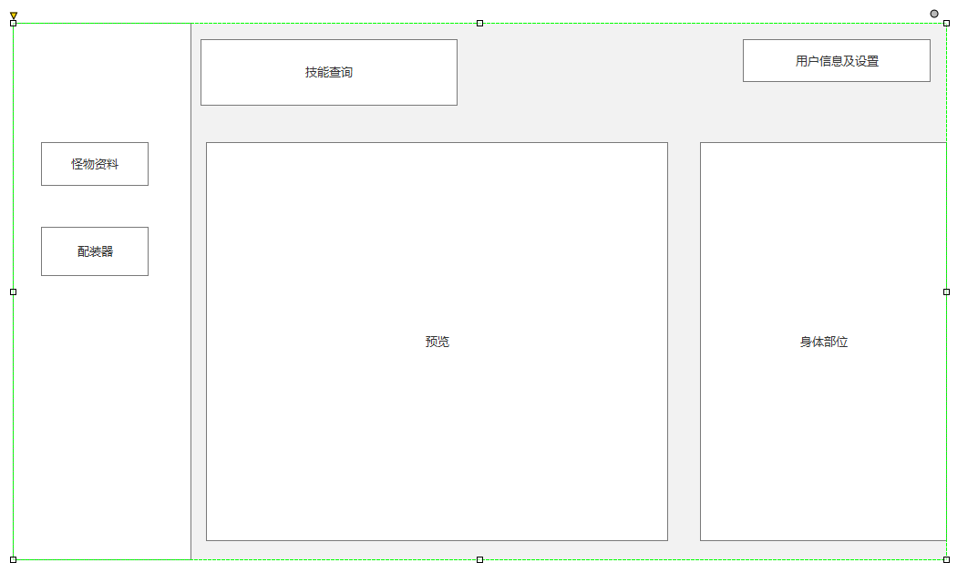
延迟符
界面原型

Slide 22

延迟符
单击此处添加标题
小组分工
06

Slide 23
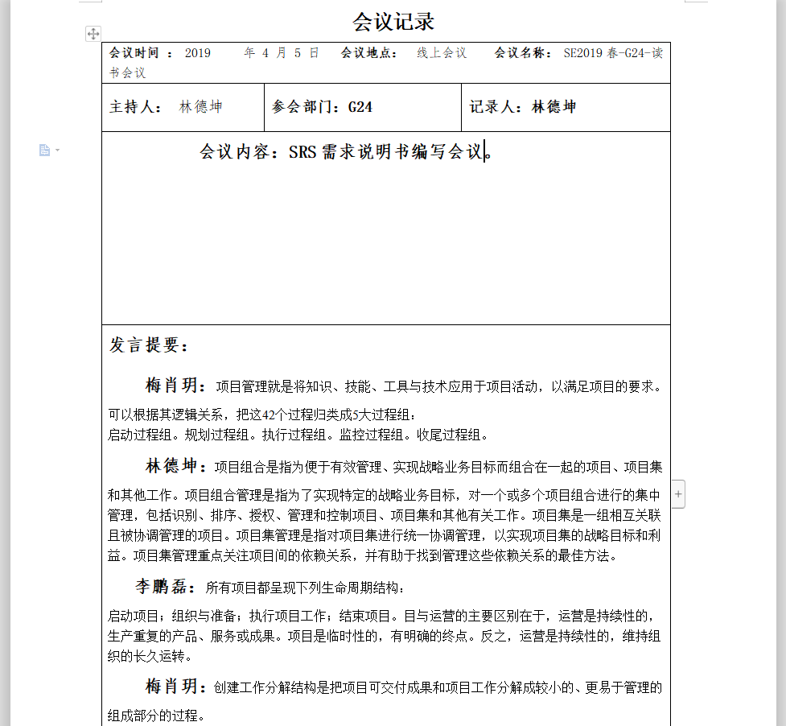
本次小组分工
林德坤：ppt以及需求说明书的编写，召集组员。 7.5/10分
李鹏磊：所有需要修改部分的重新绘制，ppt汇报 8.5/10分
梅肖玥：数据字典的编写，ER图的绘制，催促工作的推进。 9/10分

Slide 24
延迟符
PPT模板下载：www.1ppt.com/moban/ 行业PPT模板：www.1ppt.com/hangye/
节日PPT模板：www.1ppt.com/jieri/ PPT素材下载：www.1ppt.com/sucai/
PPT背景图片：www.1ppt.com/beijing/ PPT图表下载：www.1ppt.com/tubiao/
优秀PPT下载：www.1ppt.com/xiazai/ PPT教程： www.1ppt.com/powerpoint/
Word教程： www.1ppt.com/word/ Excel教程：www.1ppt.com/excel/
资料下载：www.1ppt.com/ziliao/ PPT课件下载：www.1ppt.com/kejian/
范文下载：www.1ppt.com/fanwen/ 试卷下载：www.1ppt.com/shiti/
教案下载：www.1ppt.com/jiaoan/ PPT论坛：www.1ppt.cn
THANKS

